Slide 1
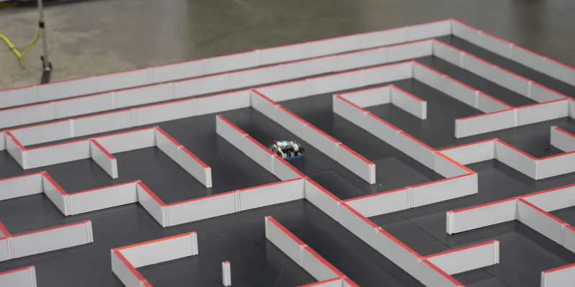
PARCOURS DE LABYRINTHES
MICROMOUSES

